Slide 1
Rekrutacja 2024 – 2025 spotkanie informacyjne dla rodziców ósmoklasistów 5 kwietnia 2024 r.
Liceum Ogólnokształcące im. K. K. Baczyńskiego w Nowej Soli

Slide 2
Predyspozycje, możliwości dziecka!
Kierunki kształcenia po szkole podstawowej
3 lata
Szkoła branżowa I stopnia
5 lat
Technikum
4 lata
Liceum ogólnokształcące
Można kontynuować naukę w szkole branżowej II stopnia (2 lata i matura)
Egzamin zawodowy po 3 roku i po 4 roku; matura
Matura

Slide 3
.
Język niemiecki
Planowane profile
(w dwóch klasach)
Przedmioty rozszerzone
Język francuski
język angielski od pierwszej klasy (+6 godzin w cyklu)
2 przedmioty zgodne z wybranym profilem (po +8 godzin z każdego i +3 zajęć dodatkowych)
matematyczno-geograficzny (15 osób)
matematyczno-fizyczny (15 osób)
biologiczno-chemiczny (15 osób)
Jak dobrze wybrać?
biologiczno-polonistyczny (15 osób)

Slide 4
Terminy rekrutacji
15 maja – 21 czerwca do 15:00 rejestracja w systemie elektronicznym, złożenie podpisanej papierowej wersji w szkole pierwszego wyboru
21 czerwca – 5 lipca do 15:00 złożenie oryginałów świadectwa ukończenia podstawówki i zaświadczenia po egzaminie w szkole pierwszego wyboru
11 lipca ogłoszenie list zakwalifikowanych
12 lipca – 16 lipca do 15:00 potwierdzenie woli poprzez uzupełnienie oryginałów dokumentów
17 lipca do 14:00 ogłoszenie listy przyjętych
Nabór elektroniczny w powiecie nowosolskim
www.powiat-nowosolski.pl

Slide 5
Przeliczanie punktów
J. polski – 18 pkt
Matematyka – 18 pkt
1 przedmiot – 18 pkt (najlepsza ocena spośród: biologia, chemia, fizyka, geografia, przyroda, informatyka, historia, wos, j. angielski, j. niemiecki)
2 przedmiot – 18 pkt (najlepsza ocena spośród: biologia, chemia, fizyka, geografia, przyroda, informatyka, historia, wos, j. angielski, j. niemiecki)
Szczególne osiągnięcia – 18 pkt
Świadectwo „z paskiem” – 7 pkt
Aktywność społeczna – 3 pkt
Celujący – 18 pkt
Bardzo dobry – 17 pkt
Dobry – 14 pkt
Dostateczny – 8 pkt
Dopuszczający – 2 pkt
Świadectwo
100 pkt
www.powiat-nowosolski.pl

Slide 6
Przeliczanie punktów
Wynik z j. polskiego – 100% x 0,35 = 35 pkt
Wynik z matematyki – 100% x 0,35 = 35 pkt
Wynik z j. angielskiego – 100% x 0,30 = 30 pkt
Egzamin
100 pkt
www.powiat-nowosolski.pl

Slide 7
Jaką szkołę wybierasz?
Liceum Ogólnokształcące im. K. K. Baczyńskiego w Nowej Soli

Slide 8
WIZJA SZKOŁY
Szkoła uczy dla przyszłości
Edukacja jest dyskursem w oparciu o wolność, prawdę i dobro
Łączymy indywidualizm i siłę współpracy

Slide 9
Misja SZKOŁY
Poszanowanie praw i godności człowieka
Wychowanie w duchu uniwersalnych wartości humanistycznych
Rozwój kompetencji proinnowacyjnych
Kultywowanie tradycji
Przygotowanie do pełnienia ról społecznych
Współtworzenie środowiska lokalnego
Inspiracja i wolność wyboru

Slide 10
KOMPETENCJE KLUCZOWE
STRATEGIA ROZWOJU
WIEDZA + UMIEJĘTNOŚCI = KOMPETENCJE
KIERUNKI ROZWOJU SZKOŁY
Rozwijanie kompetencji proinnowacyjnych i przydatnych na rynku pracy poprzez doskonalenia kompetencji kluczowych
Wykorzystanie zdobytych podczas pandemii umiejętności z zakresu TIK do podniesienia jakości procesów edukacyjnych
Przygotowanie uczniów do świadomego wyboru dalszej ścieżki kształcenia na bazie ścisłej współpracy z uczelniami wyższymi
Modelowanie absolwenta liceum otwartego na kulturę i tradycje innych krajów poprzez udział w projektach Erasmus+ dzięki wykorzystaniu przyznanej szkole Akredytacji 2022-2027
Kształtowanie postaw wolontariackich i zaangażowanych społecznie w akcje lokalnych i większych organizacji pozarządowych jako sposób na wychowanie do wartości
Dbałość o budowanie przyjaznej przestrzeni szkolnej dającej poczucie szeroko rozumianego bezpieczeństwa
ZARZĄDZANIE PRZEZ CELE JAKO SKUTECZNY SPOSÓB MOTYWOWANIA ROZWOJU
METODA SMART

Slide 11
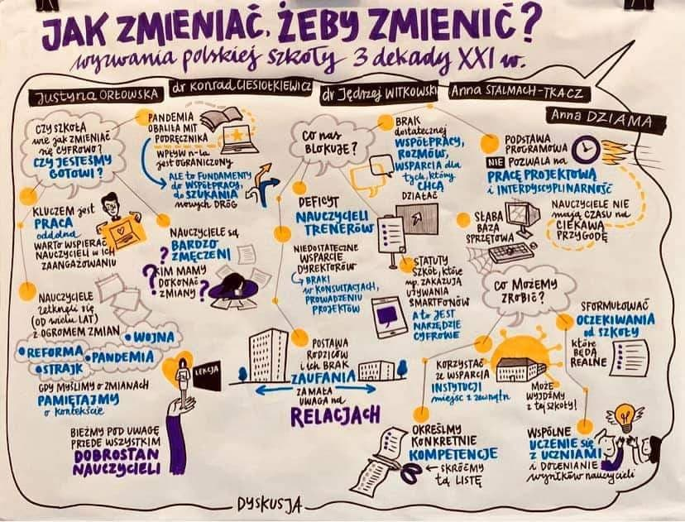
STRATEGIA ROZWOJU
Rozwijanie kompetencji proinnowacyjnych i przydatnych na rynku pracy poprzez doskonalenie kompetencji kluczowych
ZMIANA TO ROZWÓJ
GOTOWOŚĆ NA ZMIANĘ
ODPOWIEDZIALNOŚĆ
KREATYWNOŚĆ
WSPÓŁPRACA
Krytyczne myślenie
Inicjatywność
Rozwiązywanie problemów
Podejmowanie decyzji
Konstruktywne kierowanie emocjami
Ilustracja: III Kongres Kompetencji Przyszłości

Slide 12
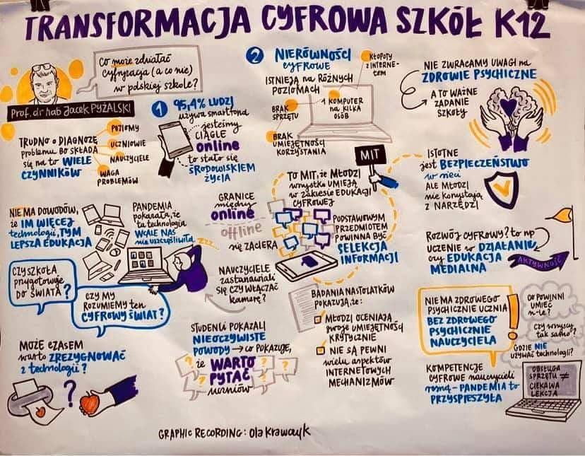
STRATEGIA ROZWOJU
Wykorzystanie zdobytych podczas pandemii umiejętności z zakresu TIK do podniesienia jakości procesów edukacyjnych
KOMPETENCJE CYFROWE
Rozbudowa i modernizacja bazy informatycznej szkoły np. z wykorzystaniem programu „laboratoria przyszłości”
Wykorzystanie poznanych technik i narzędzi cyfrowych do łamania barier w edukacji i doskonalenia metod prowadzenia lekcji
Wykorzystanie socialmediów jako najefektywniejszego kanału komunikacji, promocji i edukacji
Wprowadzenie „dobrych praktyk” z systemu zdalnego nauczania do nauczania w systemie stacjonarnym
Ilustracja: III Kongres Kompetencji Przyszłości

Slide 13
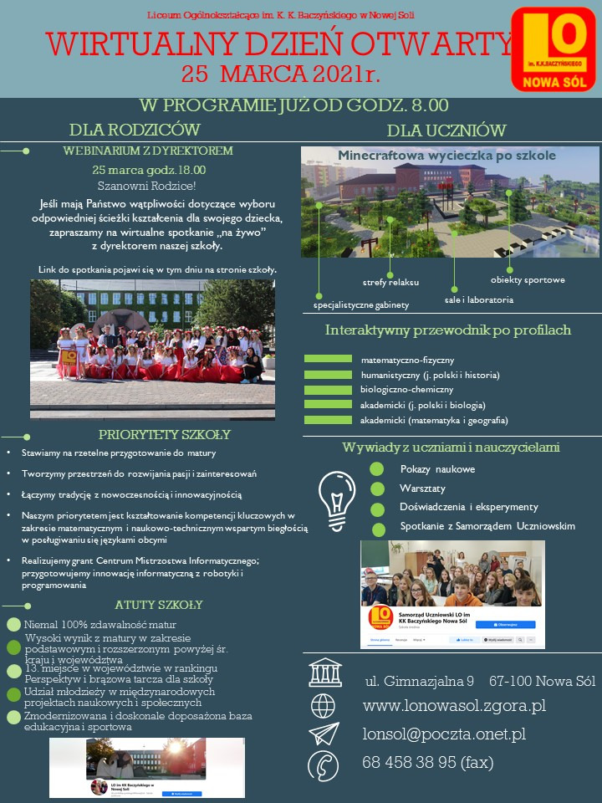
STRATEGIA ROZWOJU
Przygotowanie uczniów do świadomego wyboru dalszej ścieżki kształcenia na bazie ścisłej współpracy z uczelniami wyższymi
DORADZTWO ZAWODOWE
Porozumienia o współpracy i klasy patronackie – Uniwersytet Zielonogórski
Wydział Prawa i Administracji
Wydział Biologii
Wydział Matematyki, Informatyki i Ekonometrii
Wydział Budownictwa, Architektury i Inżynierii Środowiska
Planowana współpraca
Wydział Nauk Społecznych
Wydział Lekarski i Nauk o Zdrowiu
Szpital w Nowej Soli (laboratorium analiz)

Slide 14
STRATEGIA ROZWOJU
Modelowanie absolwenta liceum otwartego na kulturę i tradycje innych krajów poprzez udział w projektach międzynarodowych np. Erasmus+ dzięki wykorzystaniu przyznanej szkole Akredytacji 2022-2027
Wielojęzyczność i mobilność
Zacieśnianie współpracy ze szkołami partnerskimi:
Matematyczno-Przyrodniczym Liceum w Ivano-Frankivsku
Lessing-Gymnasium w Hoyerswerdzie
Kontynuacja współpracy w ramach realizacji projektu przyrodniczo-ekologicznego:
Prometeruse – Wielka Brytania
Planowane projekty Erasmus+
Mobilność młodzieży
Mobilność nauczycieli
Realizacja projektów edukacyjnych i kulturowych
Nawiązanie współpracy:
Z liceum w Hiszpanii
Z liceum w Paryżu
Z liceum w Berlinie

Slide 15
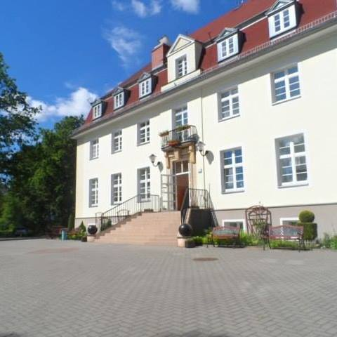
STRATEGIA ROZWOJU
Kształtowanie postaw wolontariackich i zaangażowanych społecznie w akcje lokalnych i większych organizacji pozarządowych jako sposób na wychowanie do wartości
WYCHOWANIE DO WARTOŚCI
Dom Pomocy Społecznej w Bełczu
Dzienny Dom „Senior+” w Nowej Soli

Slide 16
STRATEGIA ROZWOJU
Dbałość o budowanie przyjaznej przestrzeni szkolnej dającej poczucie szeroko rozumianego bezpieczeństwa
INICJATYWY UCZNIOWSKIE ZAANGAŻOWANIE RODZICÓW
Infrastruktura
Parking rowerowy
Wjazd na stadion LA
Zagospodarowanie terenu sportowego
Monitoring i system alarmowy
Pomoc psychologiczno-pedagogiczna
Profilaktyka
Doskonalenie zawodowe kadry nauczycielskiej
Zarządzanie partycypacyjne poprzez cele
Diagnoza – planowanie – realizacja – kontrola – ewaluacja
Modelowanie kultury współpracy
Autonomia i współodpowiedzialność
Ilustracja: Piramida potrzeb A. Maslowa

Slide 17
OBSZARY DZIAŁANIA
1
Procesy edukacyjne
2
Opieka i wychowanie
3
Współpraca ze środowiskiem
Mentoring i tutoring Innowacyjność i nowatorstwo
Rozpoznanie potrzeb i specjalistyczne wsparcie Podmiotowy system budowania relacji
Sieci współpracy NGO – aktywność lokalnie

Slide 18
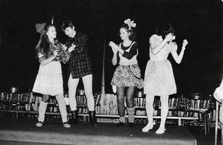
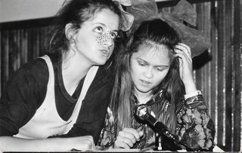
Sir Ken robinson
Wielu niezwykle utalentowanych, genialnych, kreatywnych ludzi nie uważa siebie za takich, ponieważ to, w czym byli dobrzy, nie było w szkole doceniane albo było wręcz napiętnowane
.
Niezależnie od tego, czy jesteś uczniem, nauczycielem, rodzicem, dyrektorem szkoły czy politykiem, jeśli w jakikolwiek sposób jesteś zaangażowany w edukację, możesz być częścią zmiany!
Dziękuję za uwagę ☺
Przygotowała: Aleksandra Grządko

